Slide 1
第一类：概念题
掌握位移、速度（瞬时速度、平均速度）等概念
掌握曲线运动加速度，切向加速度、法向加速度等的概念

Slide 2
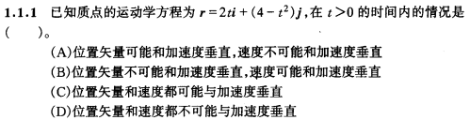

Slide 3

竖直上抛一小球, 若空气阻力f=kv², k为比例常数，则球上升到最高点所需用的时间,与从最高点下降到与 原位置所需用的时间相比
(A)前者长,
(B)前者短,
(C)两者相等,
(D)无法判断 其长短
F
mg
F
mg

Slide 4
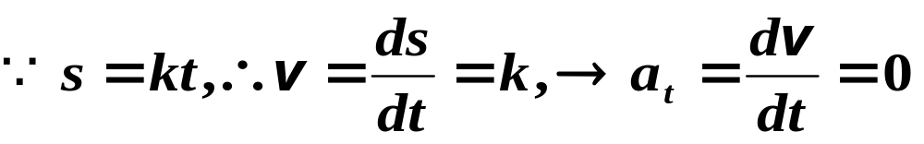
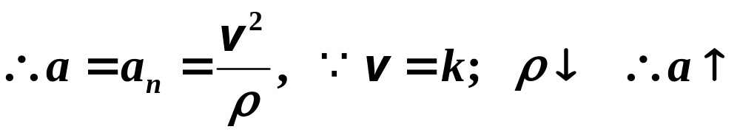
问：该质点的加速度变化情况？

Slide 5
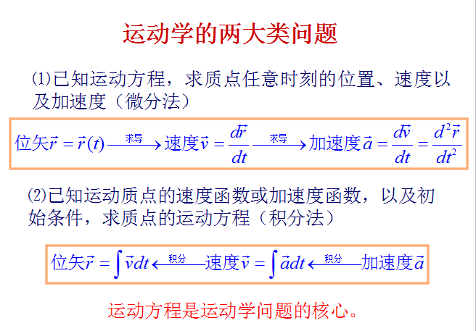

Slide 6



Slide 7
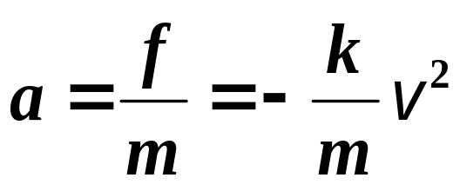
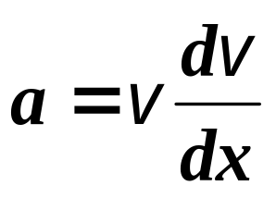
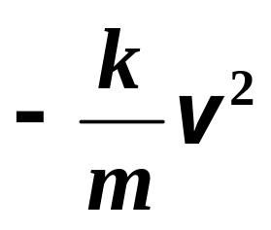
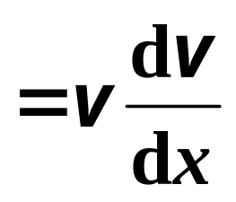
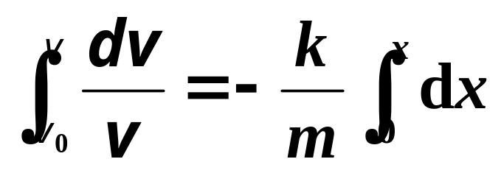
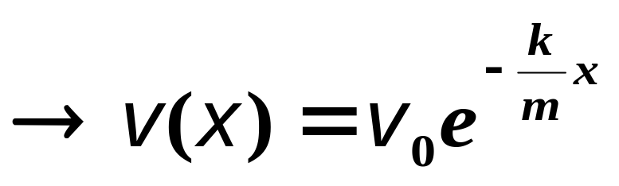
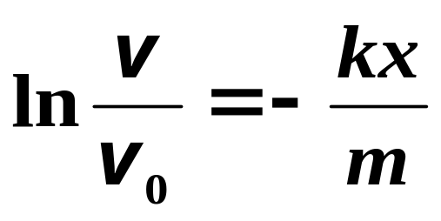
例:一艘游艇的质量为m,以速度v₀沿直线在水面上运动,在关闭发动机后作减速运动.设水的阻力与速度的平方成正比,求此后当移动距离为x时的游艇速度.
解：分析
水的阻力可表示为 f = −kv²
因为
o
x
v=0
t=0
x
v
v=v0

Slide 8
运动学问题的难点
已知一种运动，求另一种运动。
思路：通过位移联系两种运动，再对位移求导得出速度

Slide 9
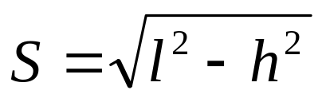
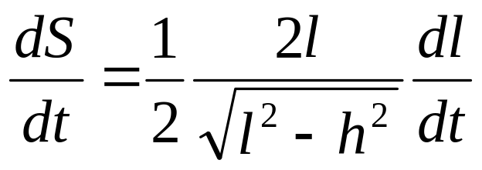
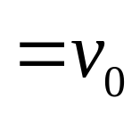
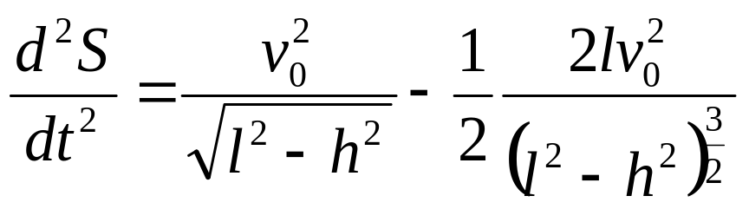
（本题3分）0578
如图所示，湖中有 一小船，有人在 湖边有一定高度的 岸上以运速率 v₀ 收绳子，小船即向岸边靠拢，不考虑水流的速度，小船的运动是
(A)匀加速运动
(B)匀减速运动
(C)变加速运动
(D)变减速运动
(E)匀 速直线运动
l
h
v_{o}
与时间有关
S

Slide 10
一人拉小车以不变的速率v₀前进，
小车位于高出绳端h的平台上。求小车的速
度及加速度。
h
θ
x
结束
目录

Slide 11
解：
h
r
x
h
j
θ
=
i
r
=
x
2
+
h
2
x
d
r
1
2
x
d
x
x
v
=
=
=
v
d
t
2
x
2
+
h
2
d
t
x
2
+
h
2
0
d
v
v
2
h
2
a
=
=
0
d
t
(
)
3
x
2
+
h
2
2
结束
目录

Slide 12
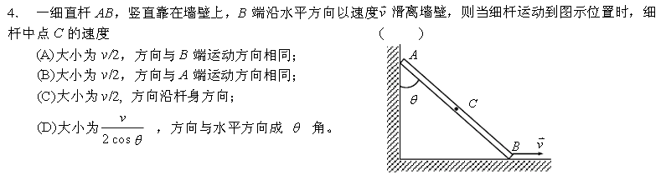
D

Slide 13
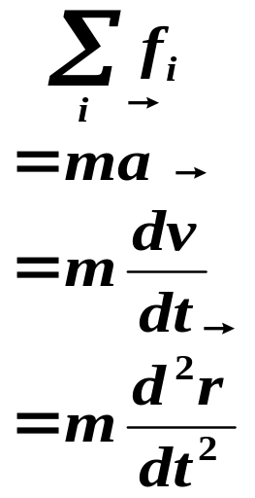
动力学内容的知识结构
力的空间 累积效应
力的瞬时效应
力的时间 累积效应
力对物体作功
牛顿第二定律
质心守恒定理
质点及质点系的动能定理
质点及质点系的动量定理
系统的功能原理
系统的机械能
守恒定律
质点系的
动量守恒定律

Slide 14
基本概念题

Slide 15
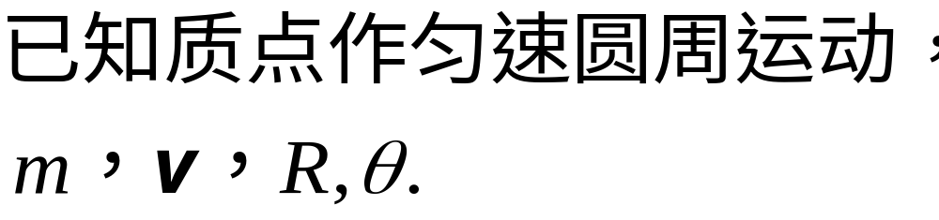







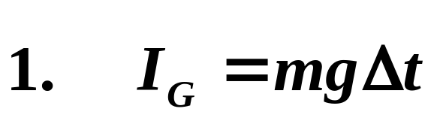
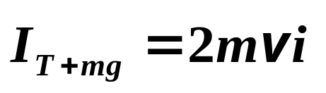
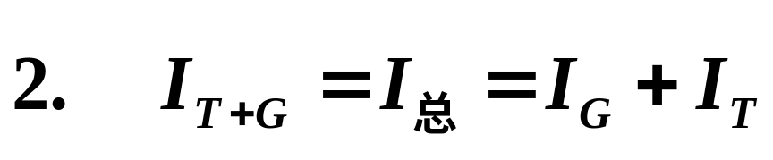
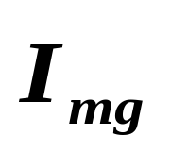

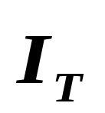
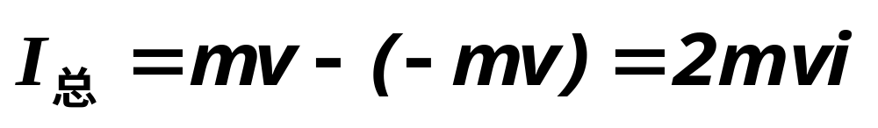
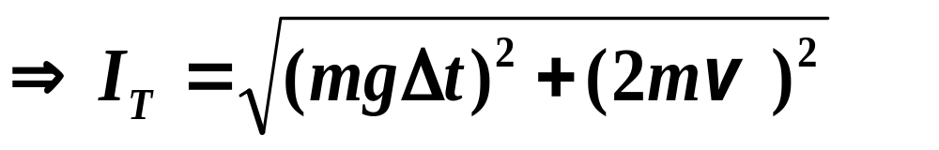
例:
求：a b的过程中
o
m
o
（1）重力 的冲量？ （2）绳的张力的冲量？
x
R
mg
解：分析

Slide 16





一摆长为L的单摆，一端固定于悬点O，另一端系有一质量为ｍ的小球，当其从摆线与竖直方向成最大摆角 静止释放至竖直位置的过程中，拉力的冲量如何？
１
２

Slide 17
下列说法中正确的是：
[ C ]
A）不受外力作用的系统，动量和机械能必然守恒。
B）合外力为零，系统的动能和动量同时为零。
C）只受保守内力作用的系统，其动量和机械能必同
时守恒。
D）合外力为零，内力为保守力，则系统的动量和机
械能必然同时守恒。

Slide 18
典型综合题

Slide 19
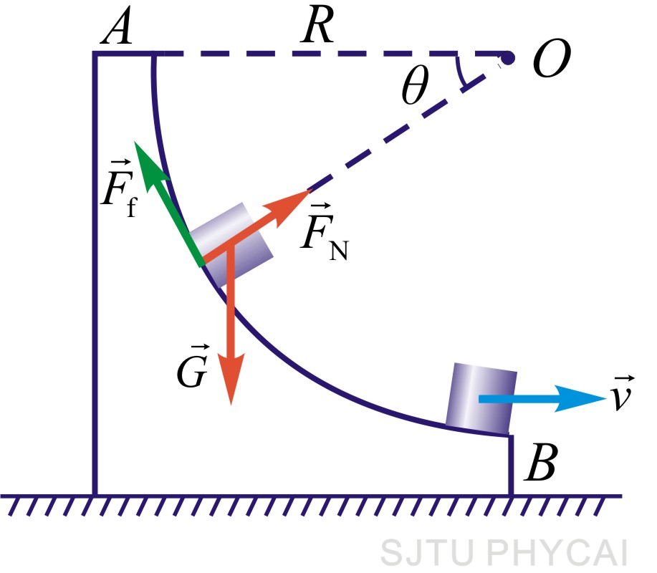
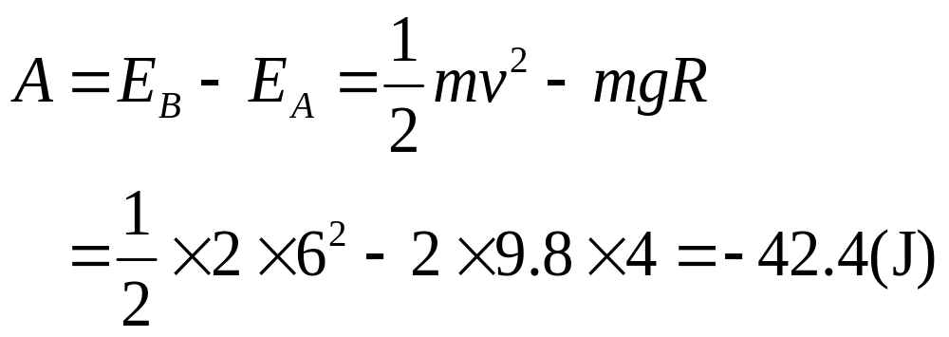




例 如图所示，一质量m=2 kg的物体从静止开始，沿四分之一的圆周从A滑到B，已知圆的半径R=4 m，设物体在B处的速度v=6 m/s，求下滑过程中，摩擦力所作的功。
解：
物体受力：重力的作用、摩擦力和正压力 。
摩擦力和正压力都是变力。正压力不做功。
用功能原理进行计算。

Slide 20
刚体力学
1.质点的角动量;
质点的角动量守恒定律
2.刚体的定轴转动的转动惯量
3.刚体的定轴转动定律
难点
刚体的定轴转动的应用

Slide 21
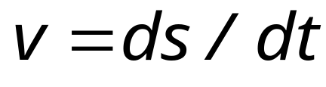

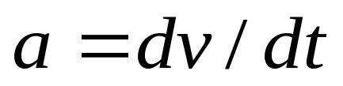

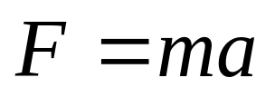
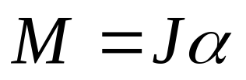
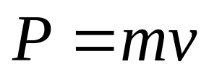
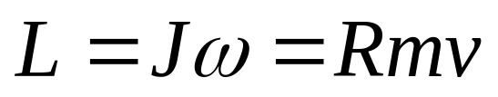
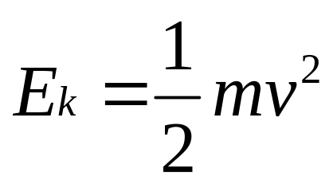
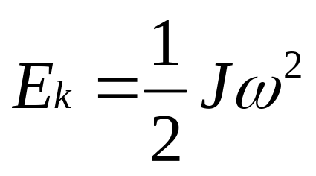


平动公式与转动公式对比
质点运动
刚体转动
二者联系

Slide 22
基本概念题

Slide 23
1.关于力矩有以下几种说法:
(1)内力矩不会改变刚体对某个定轴的角动量.
(2)作用力和反作用力对同一轴的力矩之和必为零.
(3)质量相等,形状和大小不同的两个刚体,在相同力矩的作用下,它们的角加速度一定相等,
在上述说法中,
(A)只有(2)是正确的.
(B)(1),(2)是正确的
(C)(2),(3)是正确的,
(D)(1),(2),(3)都是正确的.

Slide 24
2.有两个半径相同,.质量相等的细圆环A和B, A环的质量分布均匀,B环的质量分布不均匀.它们对通过环心并与环面垂直的轴的 转动惯量分别为 J_{A} 和J_{B} ,则
(A) J_{A}>J_{B}
(B) J_{A.}<J_{B}
(C) J_{A}=J_{B}
(D)不能确定J_{A}.J_{B}哪个大

Slide 25
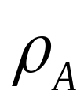
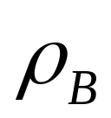
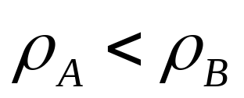
两个均质圆盘A和B的密度分别为 和 ,若, 但两圆盘的质量与厚度相同,如两盘对通过盘心垂直于盘面的转动惯量各为J_{A}和J_{B},则
J_{A}>J_{B}.
J_{B}>J_{A}.
J_{A}=J_{B.}
J_{A}, J_{B} 哪个大,不能确定.
A
B

Slide 26
两个质量、形状大小完全相同的鸡蛋，一个是生鸡蛋，一个是熟鸡蛋，它们相对中心轴的转动惯量J_{生}____J_{熟}。（<，>，=）
>

Slide 27

3、几个力同时作用在一个具有固定转轴的刚体上，如果这
几个力的矢量和为零，则此刚体 [ ]
A）必然不会转动 B）转速必然不变
C）转速必然改变 D）转速可能改变，也可能不变。
4、 一个物体正在绕固定光滑轴自由转动，［ ］
A）它受热膨胀或遇冷收缩时，角速度不变．
B）它受热时角速度变大，遇冷时角速度变小．
C）它受热或遇冷时，角速度均变大．
D）它受热时角速度变小，遇冷时角速度变大．

Slide 28

5、一个人站在有光滑固定转轴的转动平台上，双臂水平地举
二哑铃．在该人把此二哑铃水平收缩到胸前的过程中，人、
哑铃与转动平台组成的系统的
A）机械能守恒，角动量守恒．
B）机械能守恒，角动量不守恒．
C）机械能不守恒，角动量守恒．
D）机械能不守恒，角动量也不守恒． ［ ］
6、关于刚体对轴的转动惯量，下列说法中正确的是
A）取决于刚体的质量，与质量的空间分布和轴的位置无关。
B）取决于刚体的质量和质量的空间分布，与轴的位置无关。
C）取决于刚体的质量、质量的空间分布和轴的位置。
D）取决于转轴的位置，与刚体的质量和质量的空间分布无关。
[ ]

Slide 29

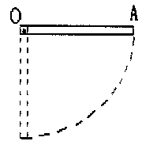
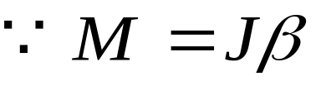
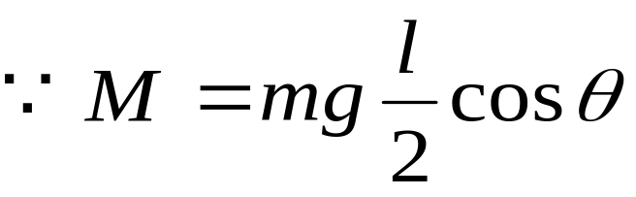
7、均匀细棒OA可绕通过其一端O而与棒垂直的水平固定光滑轴
转动，今使棒从水平位置由静止开始自由下落，在棒摆动到
竖直位置的过程中，下述说法哪一种是正确的？
A）角速度从小到大，角加速度从大到小．
B）角速度从小到大，角加速度从小到大．
C）角速度从大到小，角加速度从大到小．
D）角速度从大到小，角加速度从小到大． [ ］

Slide 30
刚体力学典型题

Slide 31
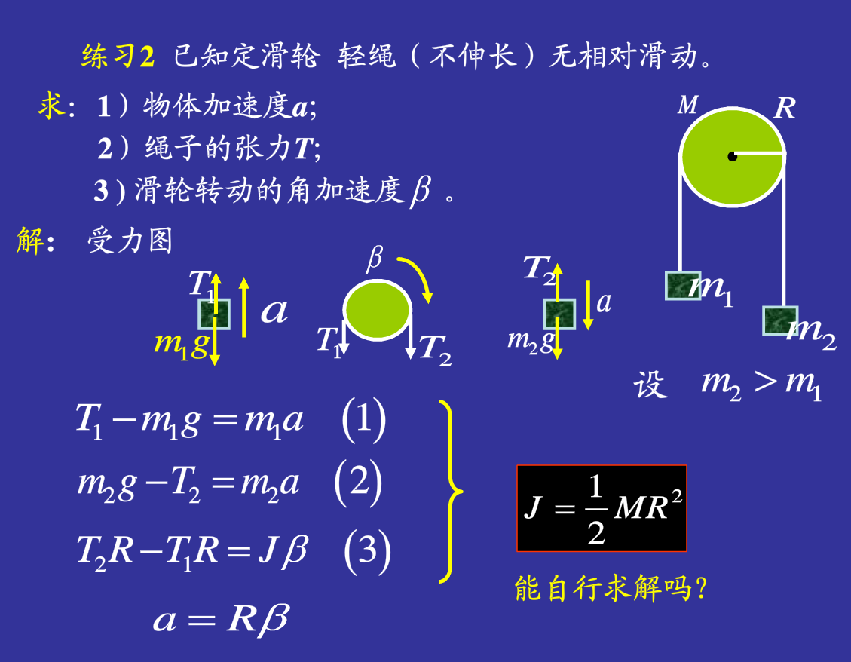

Slide 32
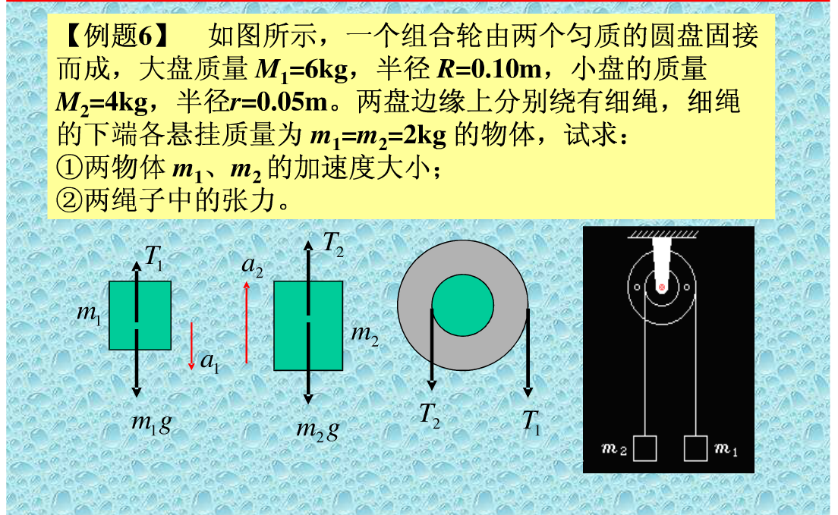

Slide 33
刚体角动量守恒问题

Slide 34
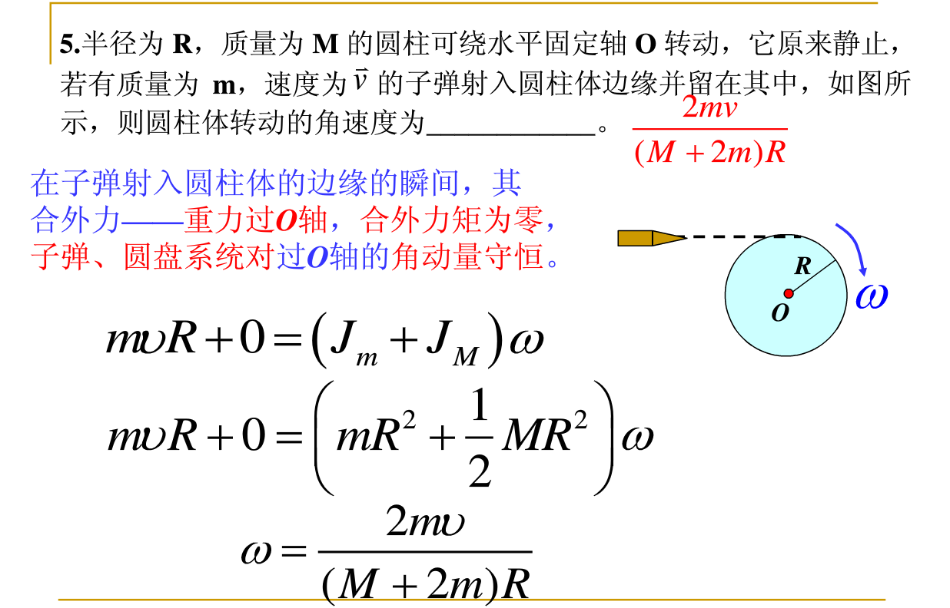

Slide 35
力学综合题

Slide 36
在半径为 R ，质量为 M 的光滑的半球面的顶点处，一质点（质量为m）开始滑落，质点初速度近似为零。半球面与地面之间也无摩擦。试问质点滑到顶点以下多远时，质点开始离开球面？求此时质点相对球心的夹角。

Slide 37

思路
1.以半球为参考系，设滑块相对于半球的速度为v
2.设半球相对地的速度为V，由水平方向动量守恒

Slide 38

3.由机械能守恒

